Slide 1
三角形的内角

Slide 2

想一想
问题：
有什么方法可以得到１８０°
１．平角的度数是１８０°
２．两直线平行，同旁内角的和是１８０°
下面我们通过折三角形的内角和拼三角形的内角试试看.

Slide 3
把三个内角折在一起试试看
1
1
2
2
3
3

Slide 4
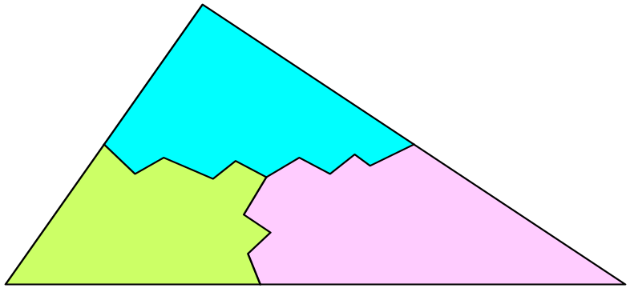
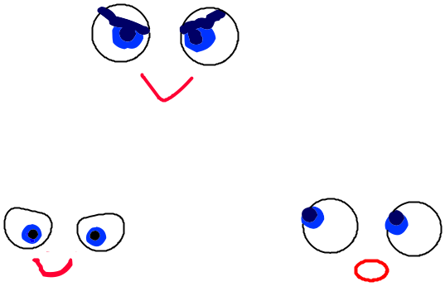
内角三兄弟之争
在一个直角三角形里住着三个内角，平时，它们三兄弟非常团结.可是有一天，老二突然不高兴，发起脾气来，它指着老大说：“你凭什么度数最大，我也要和你一样大！”“不行啊！”老大说：“这是不可能的，否则，我们这个家就再也围不起来了……”“为什么？” 老二很纳闷.
同学们，你们知道其中的道理吗？

Slide 5



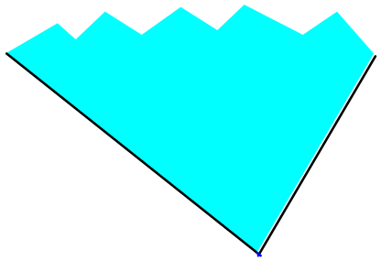
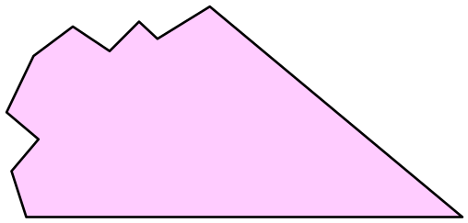
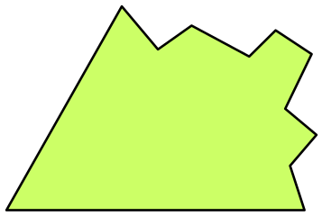

将三角形的内角剪下，
试着拼拼看.

Slide 6
将三角形的内角剪下，试着拼拼看.

Slide 7



将三角形的内角剪下，试着拼拼看.

Slide 8
结论
三角形内角和定理：
三角形三个内角的和等于
180°
命题的正确性还要严密的推理证明
想一想：如何证明呢？
A
已知：△A B C.
求证：∠A +∠B +∠C=180°
B
C

Slide 9
三角形的内角和等于180⁰.
过A作EF∥BC，
∴∠B=∠BAE
(两直线平行，内错角相等)
∠C=∠CAF
(两直线平行，内错角相等)
又∵∠BAE+∠CAF+∠BAC=180°
E
F
(平角的定义)
A
∴∠B+∠C+∠BAC=180°
(等量代换)
B
C

Slide 10
在这里，为了证明的需要，在原来的图形上添画的线叫做辅助线.在平面几何里，辅助线通常画成虚线.
三角形内角和定理：
三角形的内角和等于180⁰.

Slide 11
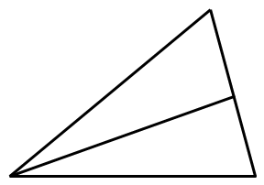
例题讲解
例1 如图，在△ABC 中， ∠BAC =40°， ∠B =
75°，AD 是△ABC 的角平分线．求∠ADB 的度数．
C
D
A
B

Slide 12
例题讲解
例2 如图，C岛在A岛的北偏东50°方向，B岛在A岛的北偏东80°方向，C岛在B岛的北偏西40°方向.求下面各题.
北
E
北
D
C
50°
80°
（1）∠DAC＝_____ ∠DAB＝______ ∠EBC＝_______ ∠CAB ＝ ______
40°
30°
B
(2)从C岛看A 、B两岛的视角∠C是多少？
A
解：∵ AD∥BE
∴ ∠DAB﹢∠ABE＝180°
∴ ∠ABE ＝ 180°－∠DAB
＝ 180° － 80° ＝100°
∴ ∠ABC＝∠ABE － ∠CBE
＝100° － 40°＝60°
在△ABC中，∠C ＝ 180° － ∠CAB － ∠ABC
＝ 180° － 30° － 60 °
＝90°

Slide 13
巩固练习
C
1.如图，从A处观测C处时仰角∠CAD＝30°，从B处观测C处时仰角∠CBD＝45°.从C处观测A、B两处时视角∠ACB是多少？
A
D
B
解：在△ACD中 ∠CAD ＝30° ∠D ＝90°
∴ ∠ACD =180°－30°－90°=60°
在△BCD中 ∠CBD = 45° ∠D ＝90°
∴ ∠BCD = 180°－90°－45°=45°
∴ ∠ACB =∠ACD－∠BCD = 6 0°－45°

Slide 14
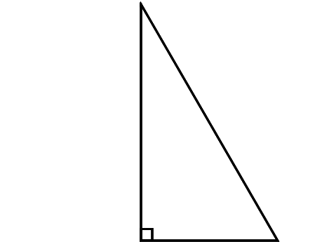
在△ABC 中，若∠C =90°，你能求出∠A +∠B
的度数吗？利用上面的结果，你能得出什么结论？
A
直角三角形的两个锐
角互余．
B
C

Slide 15
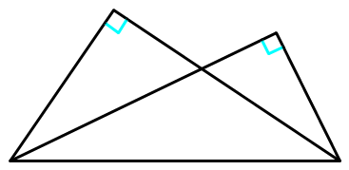
例题讲解
例3 如图，∠C =∠D =90°，AD，BC 相交于点E，
∠CAE 与∠DBE 有什么关系？为什么？
分析：两个角的关系是
什么？这两个角分别在什么
三角形中？你如何验证自己
的想法？
C
D
E
A
B

Slide 16
例题讲解
例3 如图，∠C =∠D =90°，AD，BC 相交于点E，
∠CAE 与∠DBE 有什么关系？为什么？
解：在Rt△AEC 中，
∵ ∠C =90°，
∴ ∠CAE +∠AEC =90°
（直角三角形两锐角互余）．
在Rt△BDE 中，
∵ ∠D =90°，
C
D
E
A
B

Slide 17
例题讲解
例3 如图，∠C =∠D =90°，AD，BC 相交于点E，
∠CAE 与∠DBE 有什么关系？为什么？
解：∴ ∠DBE +∠BED =90°
（直角三角形两锐角互余）．
∵ ∠AEC =∠BED
（对顶角相等），
∴ ∠CAE =∠DBE
（等角的余角相等）．
C
D
E
A
B

Slide 18
我们知道，如果一个三角形是直角三角形，
那么这个三角形有两个角互余．反过来，你能得出什么
结论？这个结论成立吗？如何验证你的想法？
利用三角形内角和定理可得：
有两个角互余的三角形是直角三角形．

Slide 19
小结
1、三角形的内角和：三角形三个内角之和为180°
2、由三角形内角和等于180°，可得出
(1)直角三角形两锐角互余；
(2)一个三角形最多有一个直角或钝角；
(3)任意一个三角形中，最多有三个锐角，最少有两个锐角；
(4)一个三角形中至少有一个角小于或等于60°

